Slide 1
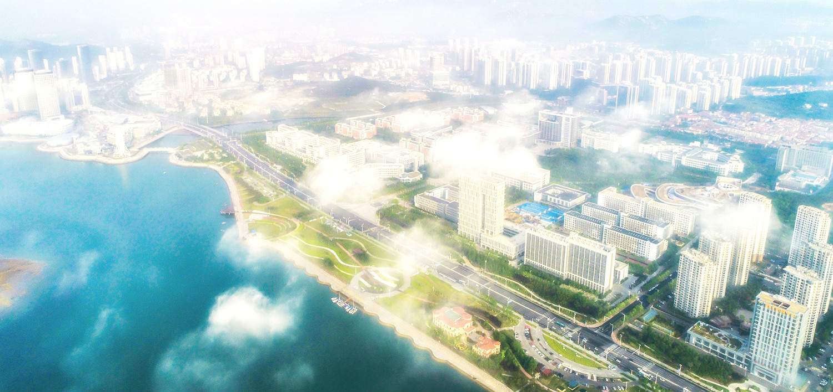
Cascade R-CNN: Delving into High Quality Object Detection
讲述人 | 王立圣

Slide 2
目录/Contents
01
问题及解决
02
实验结果

Slide 3
01
问题及解决
R-CNN普遍存在的问题及解决方案

Slide 4
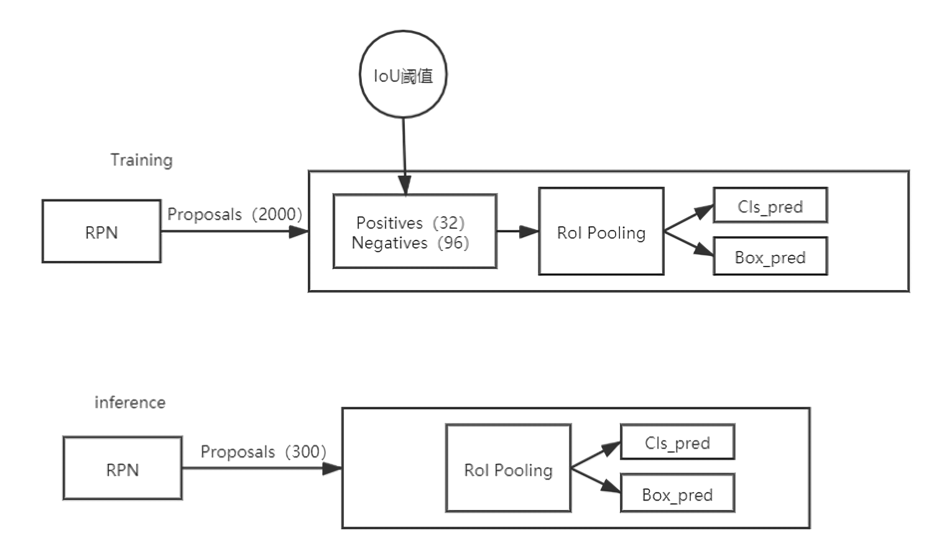
问题
Fast R-CNN
Fast R-CNN
Faster R-CNN训练及推断的大体流程
Notes:
training阶段，RPN网络提出了2000左右的proposals，这些proposals被送入到Fast R-CNN结构中，在Fast R-CNN结构中，首先计算每个proposal和gt之间的iou，通过人为的设定一个IoU阈值（通常为0.5），把这些Proposals分为正样本（前景）和负样本（背景），并对这些正负样本采样，使得他们之间的比例尽量满足（1:3，二者总数量通常为128），之后这些proposals（128个）被送入到Roi Pooling，最后进行类别分类和box回归。
inference阶段，RPN网络提出了300左右的proposals，这些proposals被送入到Fast R-CNN结构中，和training阶段不同的是，inference阶段没有办法对这些proposals采样（inference阶段肯定不知道gt的，也就没法计算iou），所以他们直接进入Roi Pooling，之后进行类别分类和box回归。

Slide 5
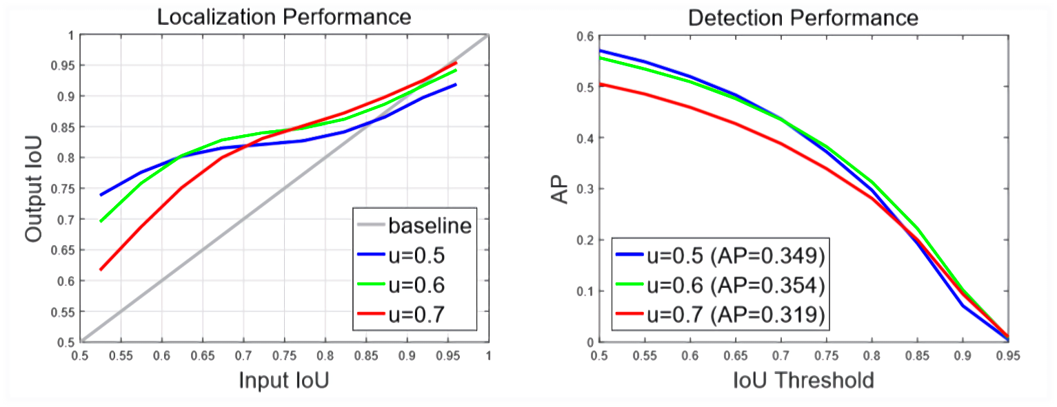
问题
单纯提升IoU带来的问题
横轴：RPN输出proposal的IoU
纵轴：经过box reg的新的IoU
横轴：RPN输出proposal的IoU
纵轴：目标检测的准确率
Notes:
其中IoU=0.5,即蓝色这条线，表示的是在IoU=0.5时训练出的模型。在出现左图的问题之后，我们自然的想到了提高IoU来提高准确率，但会出现右图的问题。
1、只有proposal自身的阈值和训练器训练用的阈值较为接近的时候，训练器的性能才最好。
2、由右图看出，单纯的提升IoU检测的精度会下降，这是因为提高IoU时，proposal数量会变少，相应训练时很容易产生过拟合。并且还会出现mismatch问题，即在训练阶段设置iou>0.5,而测试阶段有很多proposal的IoU小于0.5的，这会导致检测不准确，可以在左图中看出，其中u=0.7时，其在input IoU=0.55时效果不如IoU=0.7时效果好（与基线的纵轴间距）。

Slide 6
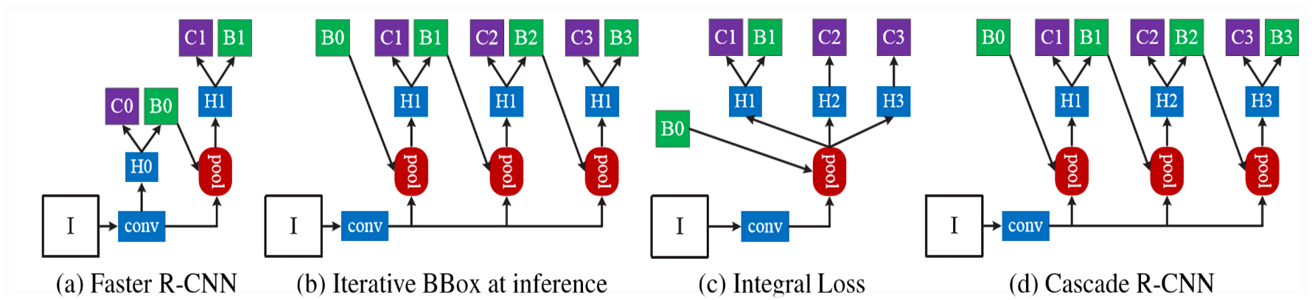
解决方案
Cacade R-CNN与相似架构对比
H0 : RPN网络中的检测头
B0 : 经RPN网络产生的box坐标
H1-3 : 检测头（即卷积操作）
Notes:
Iterative BBox 是在 inference阶段时，采用的级联架构，但这三个结构取的均是IoU=0.5。
Integral Loss 是根据不同的IoU来使用不同的检测头进行分类，使用的是并联而不是级联。其使用的是积分损失，几个预测类的概率求平均。
Cascade R-CNN 在训练和推断阶段都是使用不同的检测头，级联进行回归检测。
在Cascade R-CNN每个阶段中，损失函数使用的是级联形式，即每个阶段都有其损失函数，级联进行训练。

Slide 7
02
实验结果
消融实验

Slide 8
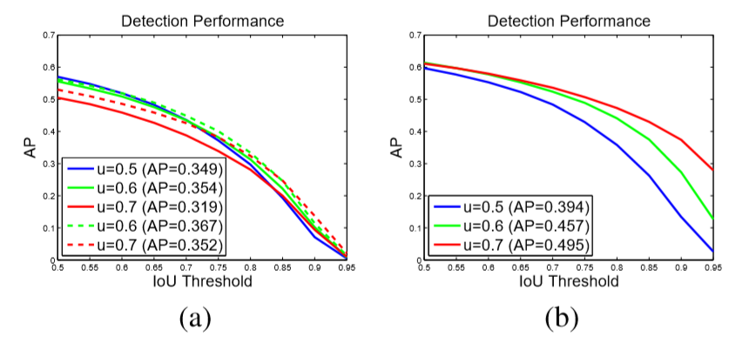
实验结果
proposal质量的影响
实验效果图
Notes:
图a中的实线是经过单独训练的、不同IoU阈值的检测器性能；
图a中的虚线是经Cascade R-CNN后的proposal数量，会比 a 中实线多一些；
图b中则是将groud truth加入到proposal后性能的提升。 其中IoU=0.7时得到了最大的增益。这表明高精度检测需要proposal尽量符合检测器质量。
在图a可以看出，u=0.5并不是最合适的阈值选取，其在IoU高的proposal上表现的并不好，而proposal接近探测器的质量时，探测精度有着明显的提高。

Slide 9
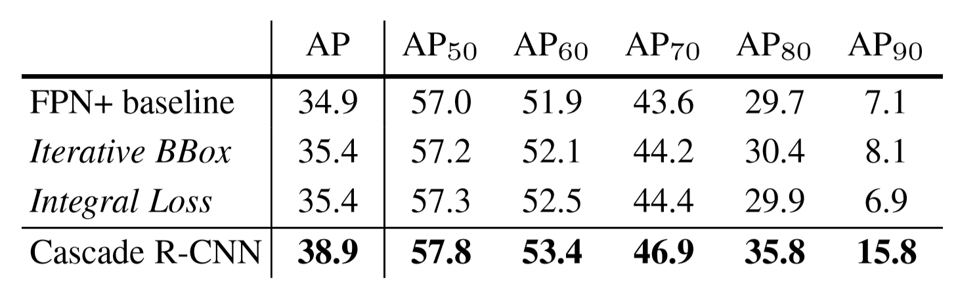
实验结果
Iterative BBox 与 Integral Loss 对比
相似结构检测精度对比图
Notes:
体现Cascade R-CNN对于Iterative Bbox及Integral Loss的优越性

Slide 10
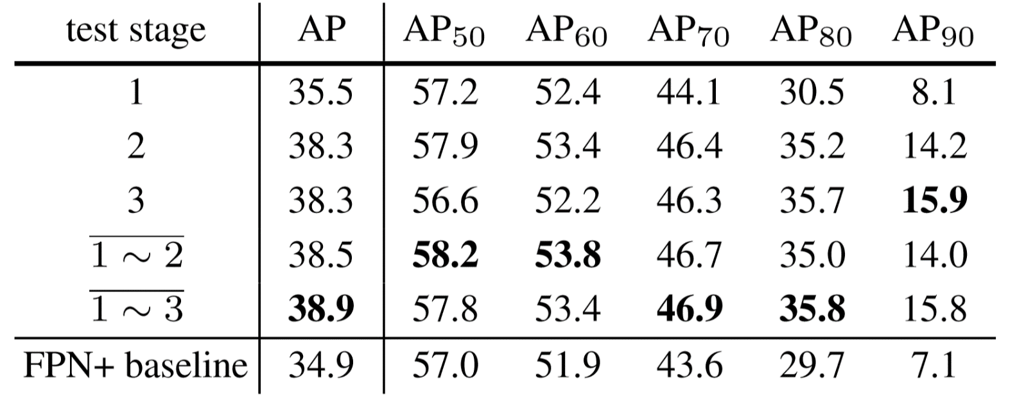
实验结果
单独各阶段及联合测试
各阶段及联合的检测精度对比
Notes:
单独1、2、3阶段就比基线检测器高是因为多任务学习的优越性。
此表体现了联合各阶段的必要性

Slide 11
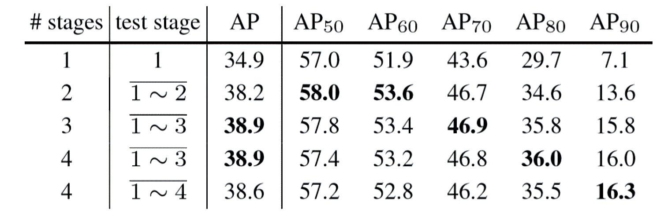
实验结果
联合阶段数对检测精度的影响
联合阶段不同时检测精度对比图
Notes:
联合阶段对比表表明，级联1~3时，产生的效果最好，1~4效果反而有所下降。

Slide 12
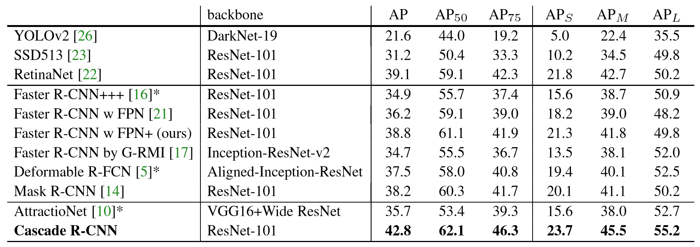
实验结果
检测效果
各检测模型检测精度对比
Notes:
各检测模型精度对比

Slide 13

汇报完毕 感谢观看

